Slide 1
Velkommen til foreldremøte 6. - 7.trinn.
Bryn skole
Bryn skole

Slide 2
Ansatte:
6.trinn:
Njomza Selimi
Salma Ahmed
Marius Fjeldahl Johnsen
Andreas Bogstad
Assistent: Thomas Høibråten
7.trinn:
Mari Brattebø Fenne
Jannicke Strand
Eline Andreassen Rød
Christoffer Jensen
Assistenter: Anka Jacobsen og Janne Aas

Slide 3
Skolens ledelse, andre ansatte og støttetjenester
Rektor: Overordnet administrativt og pedagogisk ansvar for skolen og AKS.
Øvrig skoleledelse: Assisterende rektor, undervisningsinspektører, sosiallærer og AKS-leder.
Kontaktlærer: Hver klasse har en kontaktlærer som leder opplæringen i samarbeid med andre lærere og faglærere. Skoleassistenter kan bistå elever med spesielle behov.
PPT (pedagogisk-psykologisk tjeneste): Gjør sakkyndige vurderinger om støtte utover ordinær undervisning.
Andre støttetjenester: Skolehelsetjenesten, tannhelsetjenesten, barnevernet.
Rektor: Cecilie Raddum.
Assisterende rektor: Eva Eek Olsen (5. – 7.trinn).
Undervisningsinspektører: Janne Thon Rehn (1.-4.trinn), Are Sandsdalen (Byomfattende grupper) og Jannicke Veum-Søhoel (AKS).
Sosiallærer: Christin S. Sagvolden.

Slide 4
Ord, paragrafer og samarbeidspartnere i skolen
§2.8 - Særskilt norskopplæring (SNO)
§1.3 – Tilpasset opplæring. Politiske føringer i Norge har vektlagt inkludering siden 90-tallet (Haug, 2014). Skolen må legge tilrette for tilpasset opplæring av alle elever.
§ 5.1 - spesialundervisning, etter anmodning fra PPT. Elever som har vedtak etter § 5.1 har en Individuell opplæringsplan (IOP)
BUP, Barnevern
Foreldre kan bidra til god inkludering

Slide 5

Tilpasset opplæring
Alle elever skal få opplæring tilpasset sine evner og forutsetninger. Elevene kan få undervisning på ulike måter:
  Med hele klassen i klasserommet
  I mindre grupper
  Alene med lærer
  På tur med trinnet
Elever som ikke kan få utbytte av det ordinære opplæringstilbudet, har rett til spesialundervisning. Skolen vurderer behov, og kan henvise til vurdering hos PPT (pedagogisk-psykologisk tjeneste)
Elever med et annet morsmål enn norsk og samisk har rett til særskilt norskopplæring.
Inkludering innebærer at alle elever skal ha tilhørighet til en klasse og ta del i fellesskapet i skolen. Likeverdig opplæring innebærer at elevene ikke behandles likt, men forskjellig ut fra de ulike behovene de har.
Overland

Slide 6

Skolen skal følge hver enkelt elevs faglige og sosiale utvikling
Underveisvurdering
  Hva mestrer elevene?
  Hva må de jobbe mer med?
Elevsamtale
  Kontaktlærer minst to ganger i året om trivsel, faglig og sosial utvikling
  Lærerne har en time i uka timeplanlagt for å ha elevsamtaler jevnlig
3 utviklingssamtaler i løpet av året med elev og foresatte
Kartleggingsprøver på 6. trinn:
  Lesing – Osloprøve i januar
  Digitale ferdigheter – november
  Kartleggingsprøver på 7.trinn:
  Naturfag- osloprøve i april-mai
  Overgangsprøver i lesing og regning før jul og mai/juni

Slide 7

Trygt og godt skolemiljø
Alle elever skal ha det bra på skolen
Aktivitetsplikt: Alle voksne på skolen har plikt til å følge med på hvordan elevene har det. Skolen skal aktivt gjøre en innsats for å forebygge mobbing, og undersøke all mistanke om eller kjennskap til at en elev ikke har en trygg og god skolehverdag.
Handlingsplan: Skolen har en handlingsplan som beskriver hvordan de jobber for å forebygge, avdekke og håndtere mobbing og andre krenkelser.

Slide 8

Skolens arbeid med trivsel og godt skolemiljø
HVEM:
Kontaktlærer og lærere på trinnet i samarbeid med assistenter
Sosiallærer
Ledelse
HVORDAN:
I fellesskapet: i samlingsstund / klassemøter, i situasjoner som oppstår, i fag, i lek etc
I grupper: lekegrupper, grupper som trenger ekstra oppfølging, i forbindelse med konkrete konflikter etc
Individuelt
HVA:
Den gode timen
Systematisk jobbing med skolemiljø (verdiplattform)

Slide 9
Godt skolemiljø – årshjul for Bryn skole
August September Uke 34-39 Uke 36 - vennskapsuke | REGLER OG VENNSKAP MÅL: Vi kan klassereglene, og følg Vi deler med hverandre Vi kan si meningene våre på en ordentlig måte (Jeg –budskap fremfor du-budskap) er beskjeder Vi inkluderer hverandre, og invitere til lek
Oktober/november Uke 41-46 | HØFLIGHET OG ORDEN MÅL: Vi hilser, spør pent og kan be om unnskyldning Vi har orden i sekken, på pulten og i garderoben Vi hjelper hverandre med å holde fellesareal ryddig
November/Desember Uke 47-51 | OMSORG OG RAUSHET MÅL: Vi viser forståelse / raushet hvis medelever har det vanskelig / strever med noe Vi inkluderer de som er alene Vi er åpne for å bli kjent med hverandre
Januar / Februar Uke 1-7 | ARBEIDSRO OG TIDSBRUK MÅL: Vi kan ignorere forstyrrelser Vi lytter til det som blir sagt og følger beskjeder som blir gitt Vi gjør vårt beste
Mars/April Uke 9-16 | FAIR PLAY (SELVREGULERING) OG SAMARBEID MÅL: Vi takler både å tape og vinne Vi takler det å gjøre feil Vi kan samarbeide med både venner og de vi ikke kjenner så godt
Mai Juni Uke 17-25 | TÅLMODIGHET OG RESPEKT MÅL: Vi klarer å vente på tur Vi respekterer andres følelser selv om vi er uenige med vedkommende Vi viser hverandre respekt ved å bruke et høflig språk

Slide 10
Elevundersøkelsen gjennomføres før jul på 5.-7.trinn- undersøkelsen er i regi av Utdanningsdirektoratet
Elevene får spørsmål innenfor ulike områder
Trivsel
Støtte fra lærer
Støtte hjemmefra
Vurdering for læring
Læringskultur
Mestring og Motivasjon
Elevdemokrati og medvirkning
Felles regler
Mobbet av andre elever på skolen
Innsats og faglig utfordring

Slide 11
Personvern
Undersøkelsen er anonym. Besvarelser kan ikke spores tilbake til den enkelte elev. Det er ikke mulig å ta ut resultatrapporter på individnivå.
Utdanningsdirektoratets regler for anonymisering av resultater fra undersøkelsen, vil bli fulgt.
Det er frivillig for barnet å delta i undersøkelsen.

Slide 12
Sosial plan for trinnene
Påmelding til ulike aktiviteter på trinnmøtene. Foresatte skriver seg på liste.

Slide 13
Ordensregler for Osloskolen
Se eget skriv

Slide 14
Læringsbrett på Bryn skole
Læringsbrett fra mai 2019
Ansatte under opplæring
Brettene tas med hjem, og da skal de tas med på skolen fulladet hver dag.
Ladere må passes på
Tilpasset opplæring og nettbrett
Bruk av læringsbrett er en måte å lære på, ikke en erstatning for bøker eller annet læringsformer.

Slide 15

Punkter fra kontrakten vedrørende læringsbrett:
3. Installasjon og service: Av sikkerhetsmessige årsaker er det kun Bryn skole som kan foreta installasjoner og service på utstyret.
4. Forpliktelser – mislighold: Det er kun låntakeren som kan være bruker. Låntaker er til enhver tid ansvarlig for forsvarlig bruk, transport og oppbevaring, og kan heller ikke overdra/låne utstyret til andre. Dersom låntaker misligholder avtalen kan rektor si den opp. Utstyret må da returneres skolen. Som mislighold regnes blant annet at låntaker ikke ivaretar og sikrer utstyret på en forsvarlig måte.
5. Tap - skade: Tap og/eller skade meldes umiddelbart til Bryn skole.
6. Erstatning: Ved skade på eller tap av utstyr gjelder vanlige erstatningsrettslige regler. Dersom låntaker har opptrådt forsettlig vil skolen kreve full erstatning. Ved uaktsomhet begrenses erstatningsansvaret til 25 % av utstyrets verdi eller 25 % av kostnadene ved reparasjon.
7. Utlånets varighet: Når behovet for utstyret ikke lenger er tilstede, returneres dette til Bryn skole. Ved permisjon eller bytte av skole returneres utstyret til Bryn skole.

Slide 16

Bryns læringsbrett-regler
1. Vi lader læringsbrettet hjemme hver dag, slik at vi har nok strøm til å jobbe med den på skolen.
2. Vi følger alltid beskjeden om «eple opp».
3. Vi spiser og drikker aldri i nærheten av læringsbrettet.
4. Vi bærer alltid læringsbrettet med begge hendene og går forsiktig.
5. Vi legger aldri fra oss læringsbrettet på gulvet eller andre steder der det kan bli ødelagt.
6. Vi ber alltid om lov før vi tar bilde eller video av andre.
7. Vi ber alltid om lov før vi sender med AirDrop.
8. Vi ber alltid om lov før vi går inn på andre nettsteder enn vi har fått beskjed om.
9. Vi låner ikke andres læringsbrett.
10. Vi bruker aldri læringsbrettet når vi er på AKS, unntatt når det er avtalt i forbindelse med lekser eller kurs.

Slide 17
Kontaktinformasjon / klasselister
Etter en totalvurdering av til dels kryssende hensyn, har Utdanningsetaten kommet frem til at det bør innføres en hovedregel i Osloskolen om at klasselister ikke skal deles ut til foresatte.
Tillitsvalgte for skolens elever eller foresatte, eksempel FAU-kontakt, klassekontakt eller leder av elevrådet, kan få listene til bruk i sitt arbeid som tillitsvalgt, uten at dokumentet av den grunn mister sin status som et internt dokument. Tillitsvalgte kan imidlertid ikke dele informasjonen fra listene med andre, eksempel med andre foresatte. Vedlagt følger skriv "Viktig informasjon til tillitsvalgte om bruk av informasjon på klasselisten" som må gis til de tillitsvalgte som får tilgang til listene.
Når FAU-kontakt er valgt bør vedkommende ta få kontaktinformasjon av alle foresatte samt samtykke til deling i foreldregruppa.

Slide 18
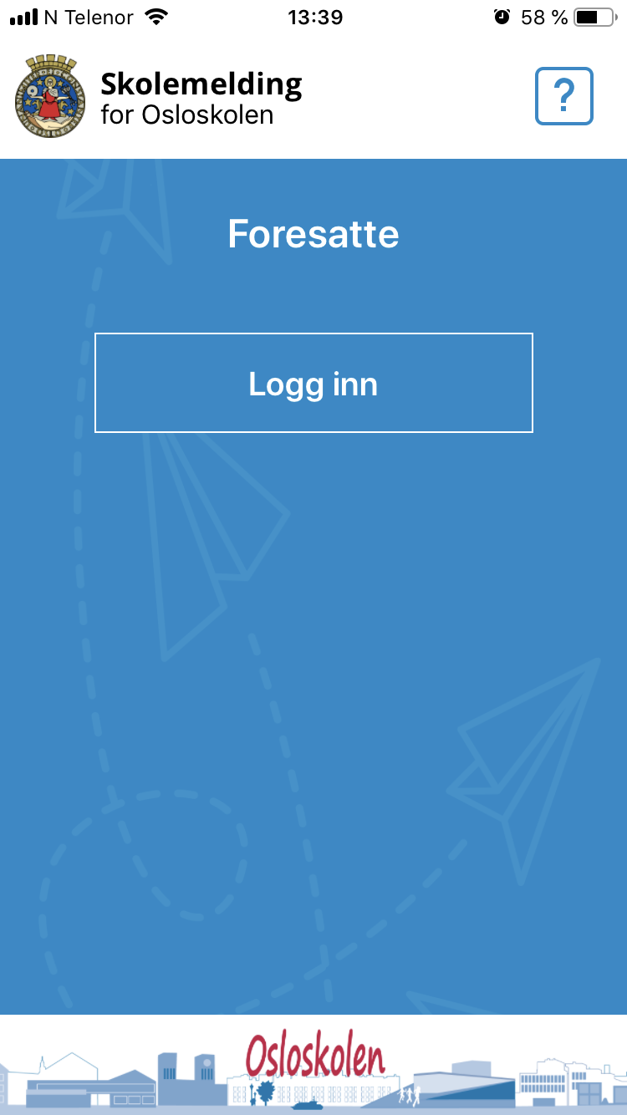
Informasjon fra skolen
"Skolemelding": Osloskolen har en egen app der du kan sende og få meldinger fra barnets lærer, og du kan melde fravær for barnet.
Nettsider: Nyheter og informasjon fra skolen.
Skoleplattform Oslo: Logg inn fra nettsidene til fraværsoversikt, oversikt over fag og vurderinger, lese skolens beskjeder på PC.

